Slide 1
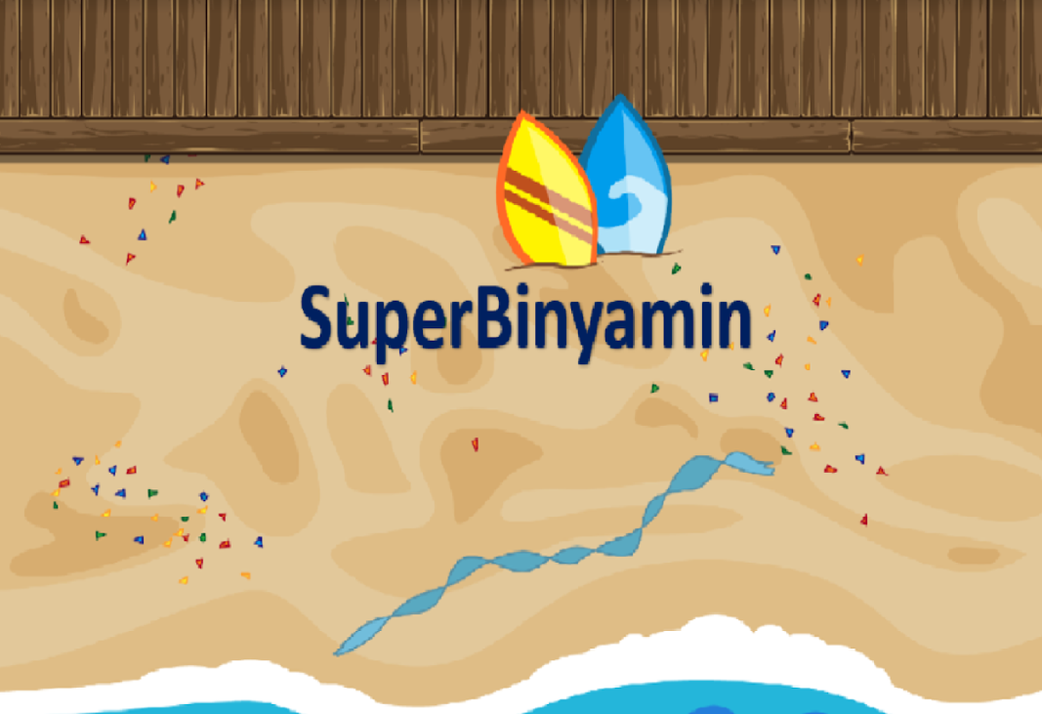

Slide 2
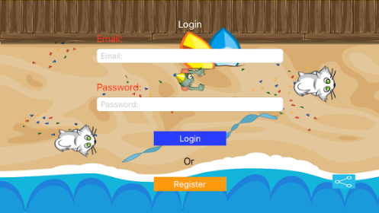
המסך הראשי מראה Login
ואם זה פעם ראשונה של
המשתמש אז הוא צריך
להירשם, והמשתמש יכול גם לשתף את המשחק עם עוד חברים.

Slide 3
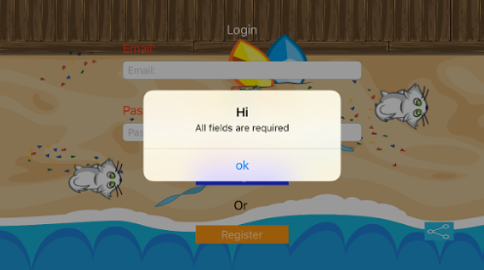
אם המשתמש לא הקליד ולחץ על אז נותן הודעת שגיאה.

Slide 4
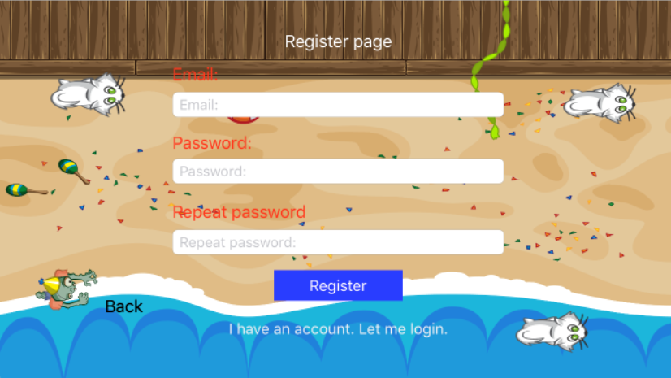

כאשר המשתמש רוצה להירשם בפעם ראשונה שלו אז עוברים לרישום שמבקש אימייל סיסמא ואת האישור של הסיסמא וללחוץ על ואם המשתמש רוצה לחזור ללוגין בלי להירשם אז לוחץ על לחצן Back

Slide 5
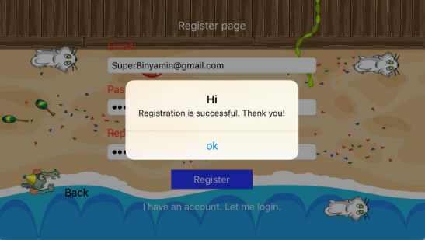
כאשר המשתמש נרשם
מופיע לו הודעה אם
הצליח להירשם או לא
כאן אנו רואים שהמשתמש
הצליח להירשם

Slide 6
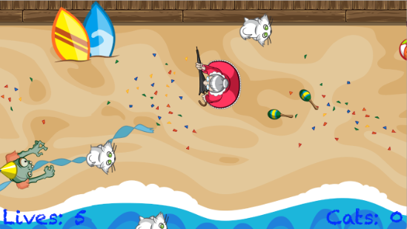
כאן אנו רואים את תחילת המשחק

Slide 7
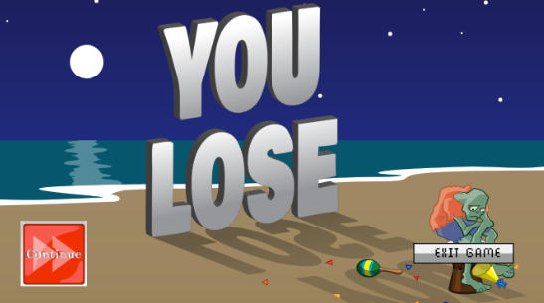

כאשר המשתמש הפסיד יש לו שני אפשרויות: או ללחוץ על לחצן ולחזור למשחק האפשרות השנייה היא ללחוץ על לחצן ולחזור לLogin הראשי

Slide 8
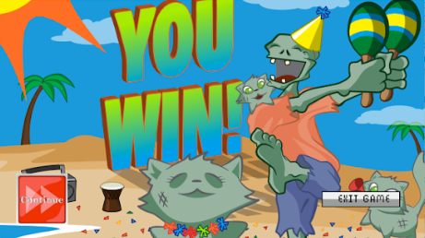
כאשר המשתמש ניצח יש לו שני אפשרויות: או ללחוץ על לחצן ולחזור למשחק האפשרות השנייה היא ללחוץ על לחצן ולחזור לLogin ראשי

Slide 9
בהצלחה

